Slide 1
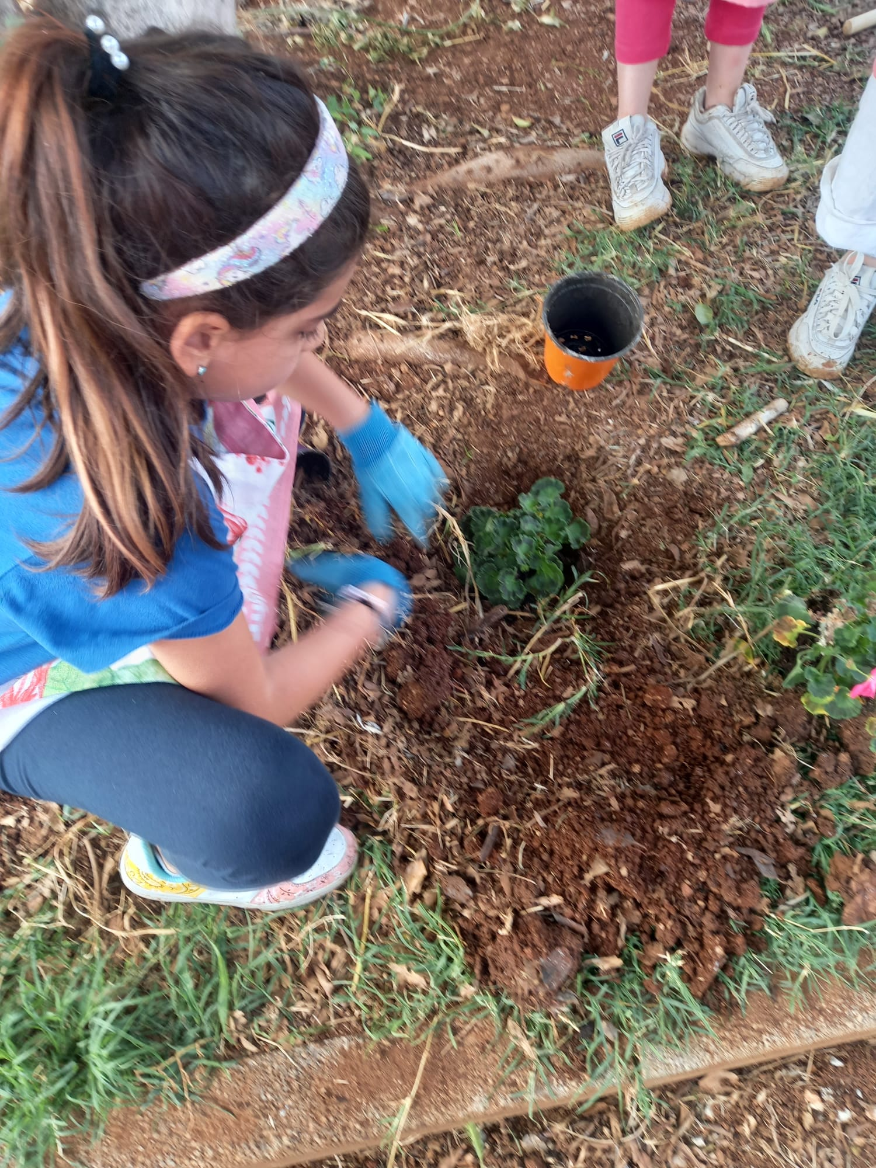

Il Giardino delle meraviglie 2023
Il geranio
Il significato
dei colori
dei gerani
I.c. Nicotera Costabile
di Lamezia Terme

